Slide 1
卒レポ
製作者：伊藤進太
鈴木開
鈴木斜恩

Slide 2
はじめに
年金コンサルタントであるあなたは、顧客のABC年金基金から、債券と株式で構成される①基本ポートフォリオの策定を依頼されている。
まずあなたは、債券および株式の中長期的な期待リターンを求める事にした。想定する②フォワードルッキングな市場環境は図表１のとおりである。

Slide 3
はじめに

Slide 4
用語説明（はじめに）
①基本ポートフォリオ
長期的な観点から作られた、基本となる資産構成割合。基本ポートフォリオを作ることで、短期的な市場動向に大きく左右されず、効率的でいい結果を期待できる。
②フォワードルッキング
金融政策や企業の営業成績など、様々な観点物事を分析し、「先を見据えた合理的な判断」による予想のこと。
③安全資産のリターン
ここでは現預金のリターンを指す。基本ポートフォリオを作る際は、国債のような一般的に「安全資産」と考えられる資産でも、「リスク資産」として考える為、手元で決して変動しない「現預金」を唯一の安全資産として捉える

Slide 5
用語説明（はじめに）
④長期債のターム・プレミアム
安全資産に比べて、長期的に資産を運用することによって得ることが出来ると仮定される期待リターン。具体的には、長期債の期待リターンから安全資産のリターンを引いたもの。
⑤長期債に対するエクイティ・プレミアム
長期債に対して、マーケットの株式平均を運用する事によって得ることが出来る期待リターン。具体的には、マーケットの平均期待リターンから長期債の期待リターンを引いたもの。
⑥株式バリュエーション（PER）
株価が企業の利益と比べて割高か、割安かを判断する指標。具体的には、「当期純利益/発行株式総数」で求めることが出来る

Slide 6
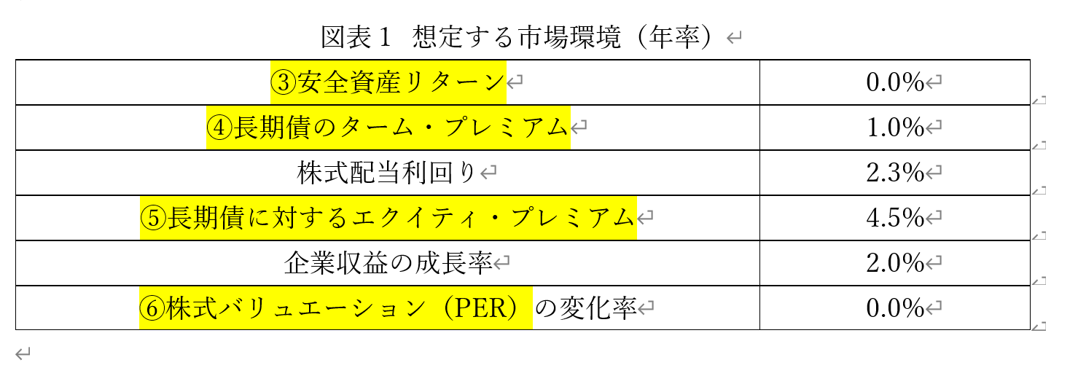
問1
図表１より、株式の期待リターン（年率）を①ビルディングブロック法および②サプライサイド法により、それぞれ計算しなさい。

Slide 7
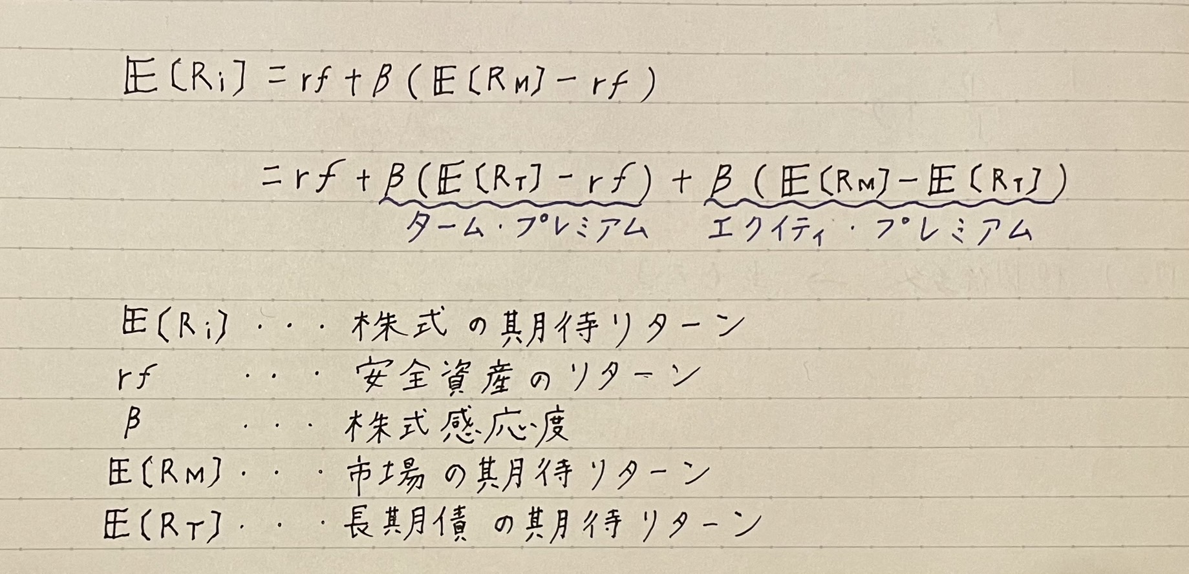
用語説明（問１）
①ビルディングブロック法
CAPMの考えに基づき、安全資産のリターンにリスクプレミアムを加えたものから期待リターンを算出する方法。

Slide 8
用語説明（問1）
②サプライサイド法
定率成長配当割引モデルに基づき、企業の成長等から期待リターンを算出する方法。

Slide 9
計算（問１）
ビルディングブロック法
式）期待リターン＝安全資産のリターン＋長期債のターム・プレミアム
+長期債に対するエクイティ・プレミアム
＝0.0%+1.0%+4.5%=5.5%
サプライサイド法
式）期待リターン＝株式配当利回り＋企業収益の成長率
=2.3%+2.0%=4.3%

Slide 10
問２
図表２より、①市場ポートフォリオのリスク（標準偏差・年率）を求めなさい。ただし、ウェイトは債券：株式＝6:4とする

Slide 11
用語説明
①市場ポートフォリオのリスク（標準偏差・年率）
ポートフォリオを構成する要素全体のリスク（標準偏差）を、構成ウェイトを用いて計算することで、リターンの年次変動の大きさを示す指標である。
山嵜ゼミのサイトで提示されている、「確率統計入門/43枚目/性質７」を用いることで計算できる。
Var=分散
Cov=共分散
a=Xのウェイト
b=Yのウェイト

Slide 12
用語説明（問２）
②分散
確率変数の結果の散らばり度合い。
③共分散
2つの確率変数の連動性。
正の共分散→片方が大きいと、もう片方も大きい傾向にある
共分散が0に近い→2つの確率変数に関係はない
負の共分散→片方が大きいと、もう片方は小さい傾向にある

Slide 13
計算（問２）
市場リスク（分散）＝（債券のウェイト）²×債権の分散＋（株式のウェイト）²×株式の分散
+2×債権ウェイト×株式ウェイト×債権・株式の共分散
＝(0.6) ²×0.0016+(0.4) ²×0.0400+2×0.6×0.4×(-0.0008)
＝0.006592
市場リスク（標準偏差）＝√0.006592≒8.12%

Slide 14
問３
市場ポートフォリオにおける①株式リスク寄与（標準偏差・年率）を計算しなさい。％表示で小数第1位まで求めること。ただし、市場ポートフォリオ・リターンと株式リターンの共分散は0.01552である。

Slide 15
用語説明
①株式のリスク寄与
リスク寄与度とは、ポートフォリオ内（今回は市場ポートフォリオ）の各資産が全体のリスクにどの程度関与しているのかを示す指標となっている。
リスク寄与度が大きいほど、その資産のリスクは大きいと考えられる。
～計算式～
資産iのリスク寄与度
＝資産iのウェイト×資産iとポートフォリオの共分散/ポートフォリオの標準偏差
なぜこのような式になるのか → マーケットモデルの説明をしなければならない

Slide 16
補論（マーケットモデルについて）
ファクターモデルの考え方
個々の資産やポートフォリオのリターンが、別の要因（ファクター）で説明できるのではないかと考えるモデルのこと。関心のあるファクターを独立変数、関心のあるリターンを従属変数とした一次関数の式で表す。
ファクターの例）市場ポートフォリオのリターン、ＧＤＰ成長率、金利、為替レート
マーケットモデル（以後MMと表記）の考え方
ファクターモデルの中でも、ファクターを「市場ポートフォリオのリターン」として考えるモデルのこと。

Slide 17
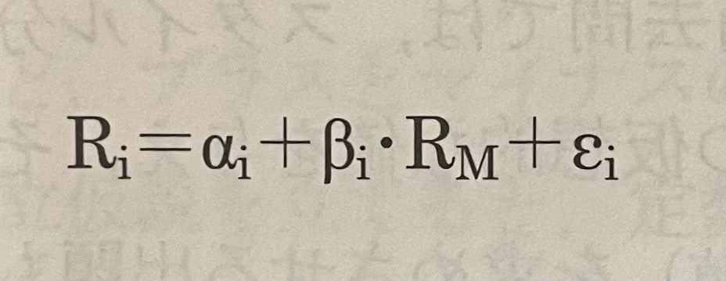
補論
MMの公式
Ri：資産iのリターン αi：資産i固有のリターン
βi：資産iの市場ポートフォリオのリターンに対する感応度
RM：市場ポートフォリオのリターン εi：その時々に偶然に決まる、固有のリターン

Slide 18
補論
各文字式の特徴
Ri：従属変数（ＲＭによって変動する、関心のある数値の為）
αi：定数（RMが変動しても変わらない数値のため）
βi：定数（RMが変動しても変わらない数値のため）
RM：独立変数（関心のあるファクターの為）
εi：確率変数（時々によって、変動する数値の為）
★変数か定数かよく覚えておいてください★

Slide 19
補論
εの固有特徴
(1)ＲＭとは無関係＝ＲＭとの共分散がゼロ
(2)期待値はゼロとされている（予想がつかないため）
(3)異なった資産の「ε」同士も無関係
★よく覚えておいてください★

Slide 20
補論
MMから求める資産iのリスク（分散）
１，αiは定数なので、分散しない→無視できる

Slide 21
補論
２，分散の足し算なので、性質７を利用する
３，εの特徴（１）より、RMとεの共分散は「0」となる。
その為、最終項は０に何を掛けても０なので、0になる。

Slide 22
補論
以上のことをまとめると
トータルリスク:資産i全体のリスク
システマティック・リスク：資産iのうち、RMによって影響されるリスク
アンシステマティック・リスク：資産iのうち、RM以外によって影響を受けるリスク
資産固有のリスク、他のファクターは影響しない。

Slide 23
補論
MMが成り立つ場合の、ポートフォリオのリターン（資産２つの場合）
RP：ポートフォリオのリターン
RM：市場ポートフォリオのリターン
R1・R2：資産１、資産２のリターン
W1・W２：資産１、資産２のウェイト
α1・α2：資産１、資産２それぞれの固有リターン
β1・β2：資産１、資産2の市場ポートフォリオのリターンに対する感応度
ε1・ε2：資産１、資産２のうち、その時々に偶然に決まる、固有のリターン

Slide 24
補論
各文字式の特徴
RP,R1,R2：従属変数（ＲＭによって変動する、関心のある数値の為）
α1,α2：定数（RMが変動しても変わらない数値のため）
β1,β2：定数（RMが変動しても変わらない数値のため）
RM：独立変数（関心のあるファクターの為）
ε1, ε2：確率変数（時々によって、変動する数値の為）
★変数か定数かよく覚えておいてください★

Slide 25
補論（復習）
εの固有特徴
(1)ＲＭとは無関係＝ＲＭとの共分散がゼロ
(2)期待値はゼロとされている（予想がつかないため）
(3)異なった資産の「ε」同士も無関係
★よく覚えておいてください★

Slide 26
補論
MMから求めるポートフォリオのリスク（分散）
１，αiは定数なので、分散しない→無視できる

Slide 27
補論
２，分散の足し算なので、性質７を利用する
３，εの特徴（１）より、RMとεの共分散は「0」となるため、最終項は０となるため、
無視できる

Slide 28
補論
４，Var( w1ε1 + w2ε2 )を計算する
4-1,性質７を用いて分解

Slide 29
補論
4-2, ε同士は無関係なので、最終項が０となる→無視
５，4で計算した式を元に戻す

Slide 30
補論
6, βP＝w1β1+w2β2 w1,w2=1/2とする
７，すべての資産の誤差項がσε²とする

Slide 31
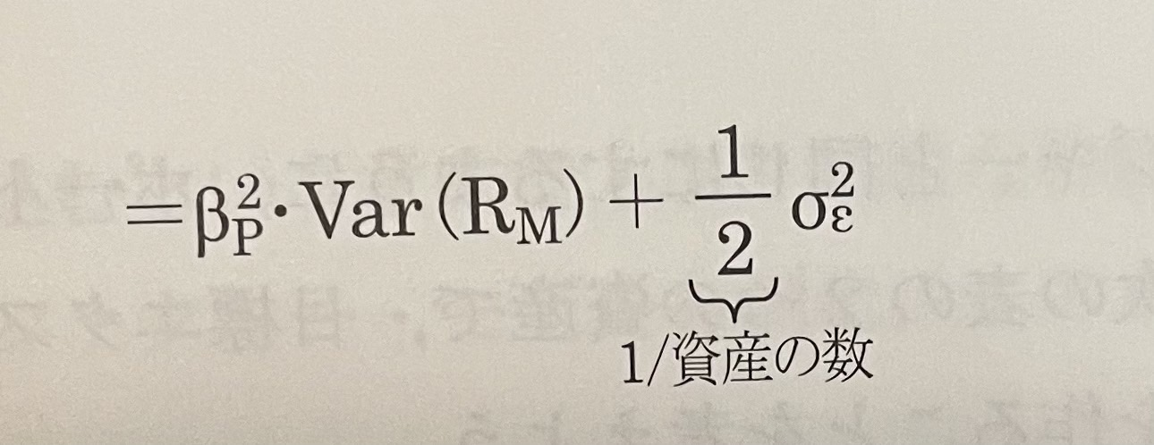
補論
８，最終的な式はこうなる
この式から分かる事は、資産の数が増えるほど、資産固有のリスクが小さくなり、
最後にはゼロに収束する。
→MMが成り立つ時、分散投資をするポートフォリオでは、資産固有のリスクは無視することが出来る

Slide 32
用語説明（問３）
資産１のリスク寄与式がどの部分なのか知る為、
先ほどの式を分解する
１，分散投資のポートフォリオの為、資産固有リスクは無視する

Slide 33
用語説明（問3）
２， βPを w1β1+w2β2の形に戻す
３，リスクは標準偏差で表される為、分散を１/2乗する

Slide 34
用語説明（問３）
４， （w1β1+w2β2）²を外に出す
５，分解する

Slide 35
用語説明（問３）
６，最終的にポートフォリオにおける資産１のリスク寄与度は
下記式の左辺となる

Slide 36
用語説明（問３）
先ほどの式を分解することで、リスク寄与度の式を求めていく
１，β=Cov(R1,RM)/σ²RM、√Var(RM)＝σRMなので、それを代入する
★証券アナリスト一次レベルにて、CAPMを求める際に定義されているβの求め方
２，分母、分子でそれぞれ「σRM」を消す

Slide 37
用語説明（問3）
結果として、初期に示した式となる
～計算式～
資産iのリスク寄与度
＝資産iのウェイト×資産iとポートフォリオの共分散/ポートフォリオの標準偏差

Slide 38
計算
式）株式リスク寄与率＝株式ウェイト×市場ポートフォリオと株式の共分散/市場リスク
＝0.4×0.01552/0.0812=0.0764≒7.6%

Slide 39
〇問４
※ポートフォリオの均衡リターン
～用語説明～
・期待効用理論…ポートフォリオを選択する際の指標として、リターンの期待値だけでなく、効用も同時に考えるという理論。
・効用…期待効用関数での「効用」とは、ある選択肢（結果や状態）がもたらす満足度や幸福感を数値で表したもの。

Slide 40
・リスク許容度（τ）…投資や意思決定においてどれだけのリスクを受け入れることができるか、という度合いを示すもの。
・限界効用…ある財やサービスを追加で1単位消費したときに得られる効用（満足度）の増加分。
・限界効用の逓減…ある財やサービスを追加で消費していくと、その財やサービスがもたらす追加的な満足度（限界効用↑）が次第に減少していく現象。

Slide 41
〇限界効用の計算式
MU：限界効用 d：微分を表す記号
U：効用 ｗ：投資比率
ポートフォリオウェイトｗをほんの少し増やしたときに
効用がどれだけ変わるかを考えるとき、dｗは小さな増加量、
dUはそれによる効用の小さな変化量を表す。

Slide 42
この問題のポイントは、効用関数の最大化を利用する点。
→効用関数の最大化とは、期待効用関数を微分した際に０になるということ。
Ａ．微分は変化の度合いを測るものである。グラフの場合には傾きを示す。効用は少しずつ減少していくので（限界効用の逓減）、グラフの傾きが０の地点が効用の最大化となる。
Ｑ．なぜ微分を使う？微分をした際に０だとなぜ効用が最大化となる？

Slide 43
つまり、効用関数を微分した際の解答が０になる地点が、効用が最大化されている状態になる。

Slide 44
〇期待効用関数の数式について
r_{F} : 安全資産のリターン µ_{ｐ}: ポートフォリオの均衡リターン
τ：リスク許容度 σ: 分散
効用を表すUは数字が大きいほど、効率の良い投資である。
リターンが大きく、リスクが小さいと良い投資になる。

Slide 45
〇リスク許容度について
リスク許容度が大きい…ハイリスクハイリターンな投資。
リスクが大きくてもあまり気にしない。
リスク許容度が小さい…ローリスクローリターンな投資。
リスクが小さくても過剰に気にする。
↓リスク許容度が大きい場合（τ＝1）と小さい場合（τ＝0.1）で比較してみる。
仮に同じリスク（分散）だったとしても、
リスク許容度が小さい方がリスクを大きく
捉える。

Slide 46
〇解法
1.
µ_{ｐ}（市場ポートフォリオの均衡リターン）を投資比率で加重平均する。
µ_{ｐ}＝w_{ｂ}µ_{ｂ}＋w_{ｓ}µ_{ｓ}…①
w_{ｂ}=0.6、 w_{ｓ}=0.4

Slide 47
2.
市場ポートフォリオの分散を次のように置き換える。
「確率統計入門/43枚目/性質７」より
σ^{２}_{ｐ}=w²_{b}σ^{２}_{ｂ}＋w²_{s}σ²_{s}＋2w_{b}w_{s}Cov[b,s]…②

Slide 48
3.
期待効用関数U=r_{F}＋μ_{ｐ}－1/2τ・σ^{２}_{ｐ}の式に①②を代入する。
U=r_{F}＋μ_{ｐ}－1/2τ・σ^{２}_{ｐ}
＝r_{F}＋(w_{ｂ}µ_{ｂ}＋w_{s} µ_{s})－1/2τ・(w²_{b}σ^{２}_{ｂ}＋w²_{s}σ²_{s}＋2w_{b}w_{s}Cov[b,s])
＝r_{F}＋w_{ｂ}µ_{ｂ}＋w_{s} µ_{s}－1/2τ・(w²_{b}σ^{２}_{ｂ}＋w²_{s}σ²_{s}＋2w_{b}w_{s}Cov[b,s])

Slide 49
４． w_{b}とw_{s}で、それぞれ微分する。
（１）債券の場合
dU/dw_{b}=µ_{b}－1/2τ・（2w_{b}σ²_{b}＋2w_{s}Cov[b,s]）
=µ_{b}－1/τ・（w_{b}σ²_{b}＋w_{s}Cov[b,s]）＝０
ここに数字を当てはめていくと
µ_{b}－1/0.25・(0.6×0.0016＋0.4×－0.0008)＝０

Slide 50
つまりµ_{b}と－以降の式が同じになるので
µ_{b}＝1/0.25・(0.6×0.0016＋0.4×－0.0008)
＝４・(0.00096－0.00032)
＝４・0.00064
＝0.00256 =0.256%
µ_{b} =0.256%

Slide 51
（２）株式の場合
dU/dw_{s}=µ_{s}－1/2τ・（2w_{s}σ²_{s}＋2w_{b}Cov[b,s]）
＝µ_{s}－1/τ・（w_{s}σ²_{s}＋w_{b}Cov[b,s]）=０
同様に数字を当てはめていくと
µ_{s}－1/0.25・（0.4×0.04＋0.6×－0.0008）＝０

Slide 52
先ほどと同様－の前後は同じになるので
µ_{s}=1/0.25・（0.4×0.0400＋0.6×－0.0008）
=4・(0.016－0.00048)
＝4・0.01552
=0.06208
=6.208%
よって、債券と株式の均衡リターンは
(µ_{b}, µ_{s})=(0.256%, 6.208%)

Slide 53
〇問５
補論 リスクパリティについて
・リスクパリティ…低リスク資産の配分比率を高く、高リスク資産の配分比率を低くする戦略。
→リスク寄与度を平準化することで、本来のリスクに基づいた分散投資ができる。
（リーマンショック以前までは、株式60％、債券40％の割合が主流だったが、リーマンショックの影響で株式が暴落した際に、分散投資が適切にできていなかったことをきっかけに、リスク・パリティ戦略が注目されるようになった。）

Slide 54
以下の数値例でリスク・パリティについて、計算していく。
株式と債券の相関は0、リスクフリーレートは1％とする。

Slide 55
まず仮に株式50％、債券50％で考えると期待リターン、標準偏差は以下のようになる。
期待リターン…E(r_{p})=0.5×9%＋0.5×3％＝6％
標準偏差 …σ_{ｐ}＝√0.5^{２}×20^{２}＋0.5^{２}×5^{２}＝√100＋6.25
＝10.307…
≈10.31%

Slide 56
次に、この状態でのシャープレシオ（SR）を計算していく。
（シャープレシオ…投資のリスクに対するリターンの効率を測る指標、高い方が効率的な投資をできている。）
株式、債券50％ずつの場合のシャープレシオは0.48となった。

Slide 57
相関係数を0としているため、分散効果が働くことで、リスクが低減され、シャープレシオが改善されているが、リスクの大半を株式が占めている。
先ほども述べたが、リスク・パリティ戦略とは、低リスク資産の配分比率を高く、高リスク資産の配分比率を低くする戦略のことである。
なので、それぞれの標準偏差を逆数にして、投資比率とすれば、リスク寄与度を平準化することができる。

Slide 58
株式、債券の配分比率は以下の用になる。

Slide 59
次はこの配分比率でシャープレシオを計算してみる。
このように、シャープレシオはかなり改善される。

Slide 60
〇どのような場面でリスクパリティが使える？
リスク・パリティが最適解となる条件として、
それぞれの資産に対するシャープレシオが等しくある必要がある。
→高リスク資産はリターンが高く、低リスク資産はリターンが低いので、シャープレシオが異なると、ある資産に同じリスク量を配分したときに期待できるリターンも異なり、結果としてポートフォリオ全体でリスク寄与度が偏ってしまう。
リスク・パリティでは各資産のリスク寄与度を均等にすることが目標であるため、シャープレシオが等しい必要がある。

Slide 61
ここからは、リスクパリティが最適解となることを確認していく。
まず、問4同様に、期待効用関数を使用する。 そして、w_{s}とw_{ｂ}を元に式を並び替える。

Slide 62
並び替えた式を元に、問4同様微分を行う。
w_{s}とw_{b}でそれぞれ微分をする。今回は期待効用が最大化する場合の配分を考えたいので、それぞれ＝０となる。

Slide 63
先ほどの微分の式をそれぞれw_{s}、w_{b}(投資比率)＝の形に並び替える。
また、ここでは分かりやすくするため、一度文字に置き換えている。

Slide 64
先ほどの答えを対比として並べる。その際、リスク許容度τは消える。SRの部分はシャープレシオなので、株式と債券は等しくなる。
答えは5：20となり、最初のリスク・パリティの比率と一致する。

Slide 65
また、この投資比率を求める際に、途中でリスク許容度τが消えている。つまり、投資の最適配分比率に、投資家のリスク許容度は影響されないということも分かる。
これはトービンの分離定理として知られている。トービンの分離定理は、投資家の資産配分を効率的に行うための基本的な原則であり、リスク資産の選択とリスク許容度に基づく資産配分は分離されることを示している。この定理に基づいて配分を決める際には以下の手順で行う。

Slide 66
（１）まずリスク資産のみのポートフォリオを構築する。
（基本的にはSRが最大のものを選ぶ。）
（２）次に、このリスク資産のみのポートフォリオと無リスク資産の
配分を、投資家自身のリスク許容度に基づいて決める。
このようにして、それぞれの投資家が納得のいく資産配分を決める。
つまり、トービンの分離定理は、リスク資産の選択とリスク許容度に基づく資産配分を分離できることを示している。
これにより、リスク許容度が異なる投資家でも、共通のリスク資産ポートフォリオを基盤とし、個々のニーズに応じて資産配分が調整できるようになるという考え方。

Slide 67
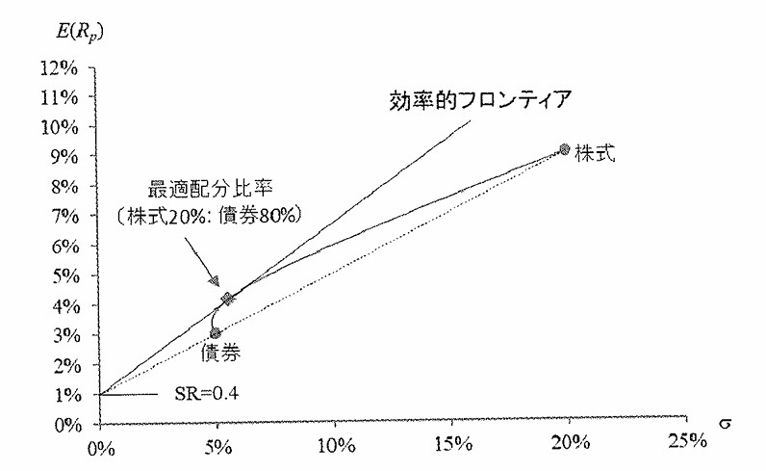
この図では、点線が切片１（＝リスクフリーレート）、傾きが0.4（＝シャープレシオ）となっており、その上に債券、株式の点がある。効率的フロンティアとの接点（最適配分比率）は、債券80％、株式20％となる。
（SRは傾きだが、最適投資比率0.57の場合は実線部分の傾きになる。）

Slide 68
問5（１）
・リスクパリティポートフォリオは、資産のリスクが均等になるよう、配分されるポートフォリオのことである。
従来の資産配分では、株式が多くなる傾向にあるのに対し、この場合は、債券などの低リスク資産が多くなる傾向にある。
これが最適解となるのは、株式と債券のシャープレシオが等しい時。

Slide 69
（２）
金利水準が歴史的に低水準の場合の留意点は以下のものが挙げられる。
・債券のリターンが低下
金利が低いと債券のリターンが限られ、また金利が上昇すると、債券価格が下落し、リスクが増大する可能性がある。リスクパリティポートフォリオは債券の比率が大きくなる傾向があるため、このリスクに対して敏感になる。
また、リターンが下がることでシャープレシオが下がってしまい、
リスクパリティポートフォリオが最適解にならない可能性もある。

Slide 70
補論 VaR・正規分布について
〇VaR：一定期間に一定確率で発生しうる最大損失想定額、予想最大損失額のこと
元々は、金融機関が保有する資産のリスクを評価するために考案されたもの
現在持っている資産を、今後も一定期間保有し続けたとして、株価や金利な
どの変動にさらされることで、ある一定の確率の範囲内（信頼水準）で、ど
れほど損失を被る可能性があるのかを、過去のデータをもとに統計的に計測
する方法
デメリット：過去のデータを用いる手法のため、過去に経験したことのない
ような事象には対応していない

Slide 71
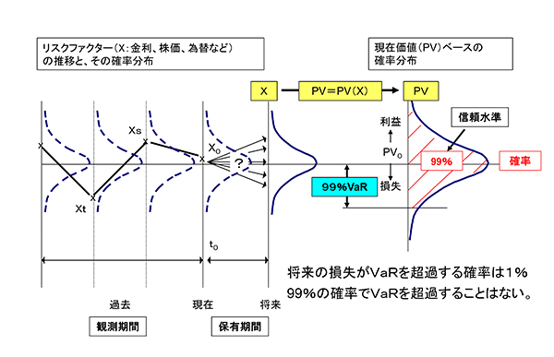
・正規分布に落とし込む
正規分布
収益率（リターン）の散らばりを
リスクとして評価
正規分布は確率分布であり、内部の
面積が全体で１（100％）となる。
ある値からある値までの区間を線分
で区切り、その内部の面積を求める
ことで、その範囲の値が起こり得る
確立を計算できる
この図でいうと、VaRは例えば99％の確
率の範囲をとった場合に、その範囲内で
資産価値に生じる最大損失額のこと

Slide 72
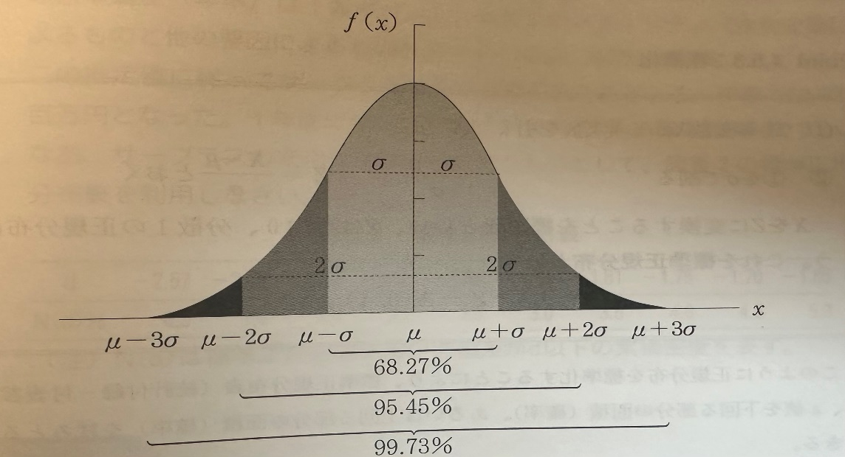
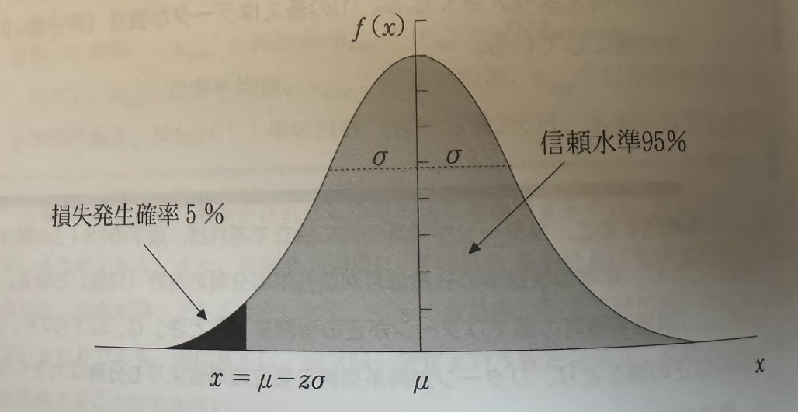
μ：リターン平均値 σ：標準偏差 z：信頼係数
何標準偏差分μから離れているのかをzと置いて考える。
このｚの部分を求めることができれば、確立を下回る（あるいは上回る）面積を正確に読み取ることができる
例：zの値が２の時（μから2σ分離れている）の確率はいくつか
左の表では、μ-2σが約95％となっている。しかし、これは両端の黒い部分の
面積を除いた確立となってしまう。両端合わせて5％ということは、片方の黒
い部分は2.5％に当たるので、信頼水準97.5％（損失発生確率2.5％）となる。

Slide 73
・標準化
正規分布のみでは、確立の算出が困難（ｚ値が分からない）なため、正規分布
を標準化し、標準正規分布表から確立や信頼係数を読み取るという方法が必要
となる。
下記の式を用いることで、確率変数ＸをＺに変換する、つまり標準化すること
ができ、標準正規分布表からｚ値を下回る面積、上回る面積を読み取ることが
可能になる
正規分布では確率変数Xが期待値μ、分散σ^2に従うとして
X～N（μ,σ^2）となっている。

Slide 74
Vｐ：ポートフォリオ時価 μ：リターン平均値
ｚ：信頼係数（信頼水準） σ：標準偏差
・立式（VaRのリターンｘ(収益率、損失率)が正規分布に従うと仮定し計算する）
①元の正規分布で平均を下回り、ダウンサイド（左側）の面積が5％（仮）とな
るようなxは平均値μから何標準偏差（zσ）離れているのか
（正規分布を標準化した際のz値を求め、当てはめる）
x=μ-zσ
②VaRは損失額だから、ポートフォリオの時価（Vp）にx％かければいい
VaR=Vp × x
=Vp × (μ-zσ)

Slide 75
〇問６
上記の式に値を当てはめる
-10億＝100億×（0-1.645×σ）
-10億＝100億×-1.645σ
σ＝0.06079 A.6.0％
⇒ポートフォリオのリスクを6％以内にすると、
95％の確率で最大損失額が10億円に収まる

Slide 76
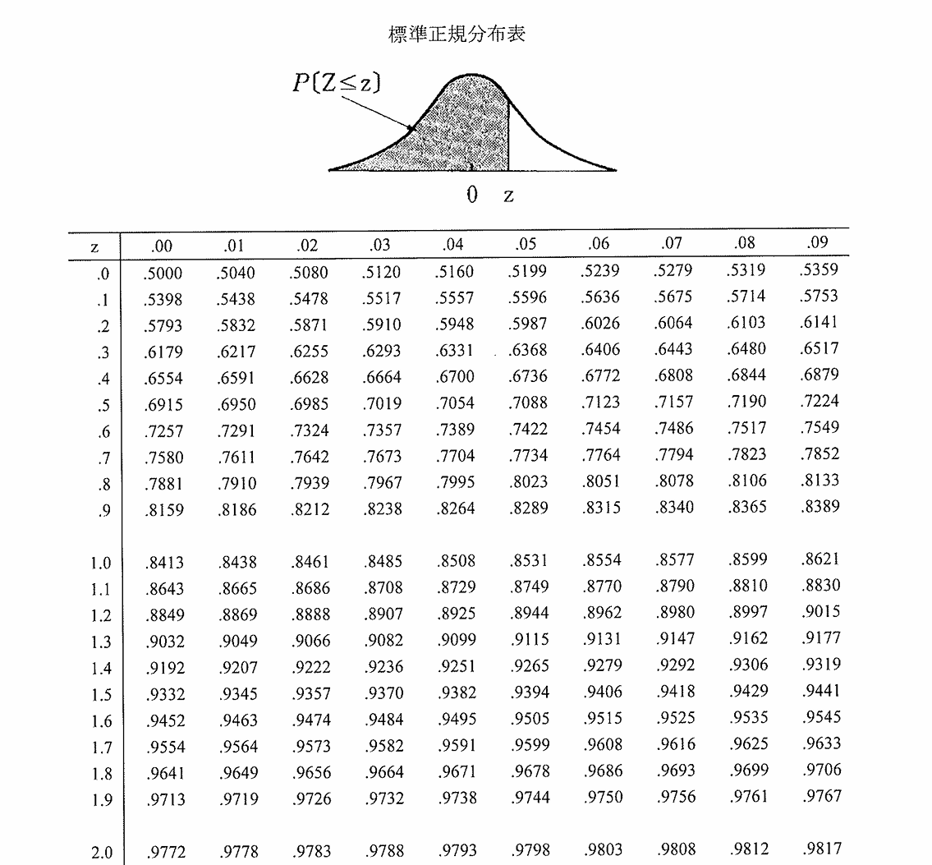

Slide 77
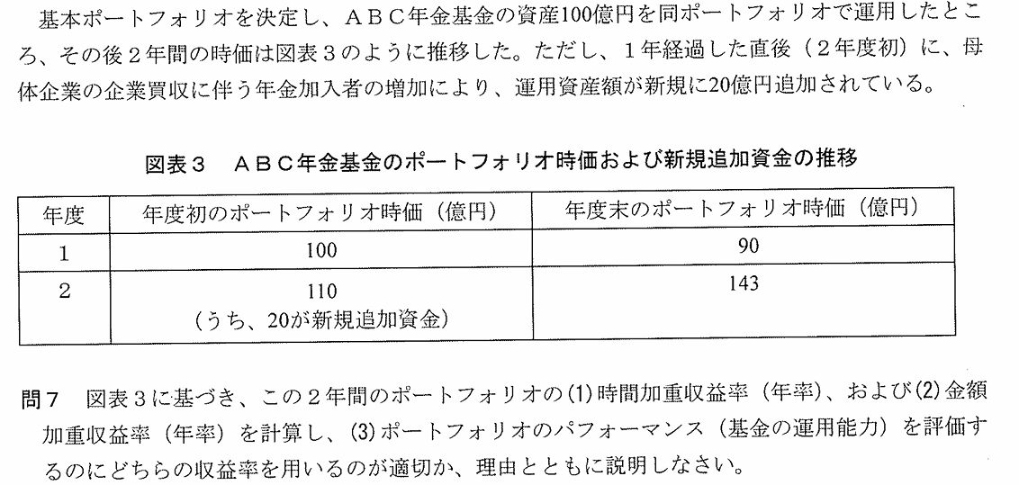
〇問７

Slide 78
（１）時間加重収益率（年率）
運用機関の意思によってコントロールできない運用期間中のキャッシュフ
ローの影響を排除して、運用機関の運用能力を評価するのに適した投資収益
率の計算方法（金額ではなく増益率で考える）
キャッシュフローのないパフォーマンス測定
rt：期間tの投資収益率r MV１：期末１時点の価値
MV０：期首０での価値
期初の１単位当たりの評価期間内における複利成長率を示す。
期初の投資価値が第１期間で増え、その投資価値がその次の第２期間で再投
資されていると解釈できる。
＝期初の投資価値が最後にどの程度まで成長したかを示す。

Slide 79
それぞれ値を当てはめる
rt,1=(90-100)/100=-0.1
rt,2=(143-110)/110=0.3
r,twr=(1-0.1)×(1+0.3)-1
( r,twr +1)=0.9×1.3=1.17
⇒年率の加重平均収益率とはなっていない
幾何平均を用いる必要がある

Slide 80
先ほどの式だけでは年率の加重収益率にはなっていない
〇単純な金額だけで考える場合
100万円×（1+r）^2=143 ✖
⇒途中に追加資金があるため単純な複利計算ではだめ
〇時間加重平均の考え方である、増益率で考える
一年目：90/100=0.9
二年目：143/110=1.3（＝追加資金も加味した増益率）
（1+r）^2=0.9×1.3
（1+r） ＝（0.9×1.3）^1/2
⇒スポットレートｒの幾何平均の考え方
教科書p.31より、
ｔ年スポットレートｒは、ｔ年後までのｔ個の１年フォワードレートの幾何平
均であることを意味している
よって、(5.4)式を 1/t 乗する必要がある。

Slide 81
幾何平均の考え方を用いると
r,twr={(1+rt,1)×(1+rt,2)×…(1+rt,n)}^(1/t)-1
が、正しい公式となる
先ほど求めた値
( r,twr +1)=0.9×1.3=1.17
上記の1.17に1/t乗、今回の場合2年なので1/2乗する
√1.17-1=1.081665…-1=0.081665
A.8.17％

Slide 82
(２)金額加重平均
パフォーマンス測定期間中の内部収益率とも呼ばれ、初期の元本と期中に追加
されたキャッシュフローをすべて同じ収益率で運用したものが期末の時価総額
となるとき、この収益率を金額加重平均という。
＝考え方は複利最終利回り
投資したお金全体に対してどれくらいの割合で利益が出ているのかを測れる
キャッシュフローも含めたファンド全体の収益率を測定するのに適している。
MWR（内部収益率）は下記のRを計算することで求められる
MV1：測定期間の期末ポートフォリオ価値
MV0：測定期間の期初ポートフォリオ価値
ｍ：評価期間の時間単位数 Cfi：第i番目のキャッシュフロー
Ｌ(i)：第i番めのキャッシュフローの発生した時点

Slide 83
最初資金×(1＋R)^n＋追加資金×(1+R)^(n-1)＋追加資金②×(1+R)^(n-2)
＝最終的な資金額
R（内部収益率）を求める
143=100×(1+R)^2+20×(1+R)^1
143=100×(1+2R+R^2)+20+20R
0=-23+220R+100R^2
解の公式を用いると、
R=0.1,-2.3
今回の問題の解として-2.3は不適切。よって0.1
％表記して答えは10％となる。

Slide 84
(３)ポートフォリオのパフォーマンス（基金の運用能力）を評価するのにどちらの
収益率を用いるのが最適か
時間加重収益率
資金の流入や流出に関わらず、運用自体のパフォーマンスを測るのに適してる。
当初の投下資金1単位の投資収益率を表している。
前後の変化率を複利によって計算したもの。
CFの大きさやタイミングを自ら決めることのできない外部委託マネージャー
のパフォーマンス評価に最適。
金額加重収益率
投下資金全ての平均的な投資収益率を表す。
最初と間のキャッシュフローの変化を考え、複利で計算したもの。
CFの大きさやタイミングについての裁量権のある投資家自身の投資成果を測
定するのに最適。(CFが追加資金なのか利益なのかは式からは断定できない)
実際の資金フローを考慮するため、投資家の観点から実際に得られたリターン
を測定するのに適している。

Slide 85
よって、今回のケースでは、運用者のパフォーマンスを評価する目的であるため、時間加重収益率を用いる方が運用自体の成果を純粋に評価するものであるため、適切であると言える

